Slide 1
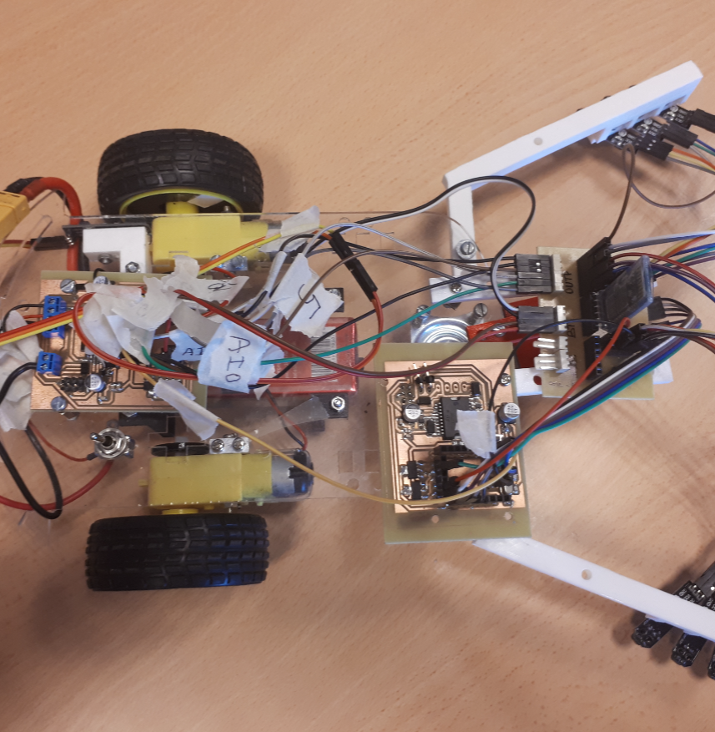
Robot Bartje
The Champion of 3ElictE

Slide 2
Vormgeving

Slide 3
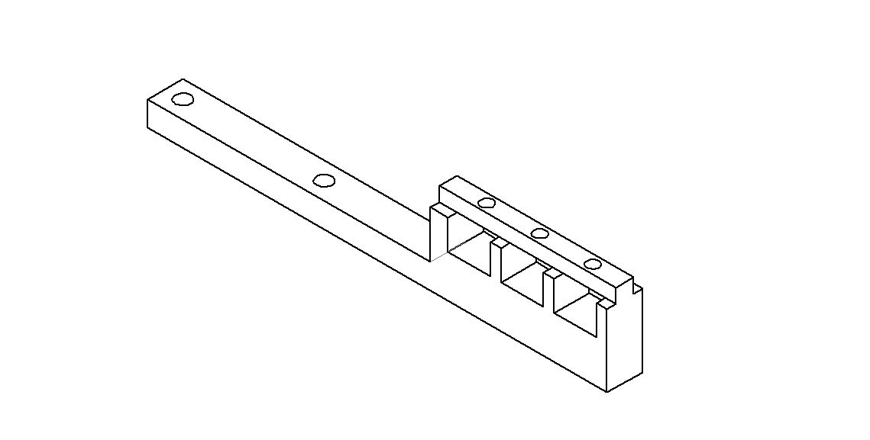
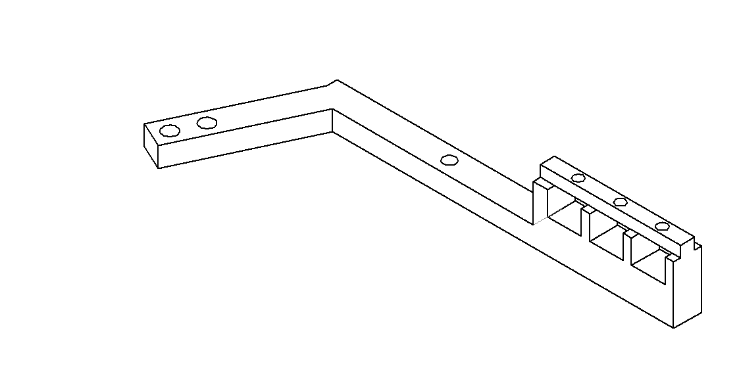
Idee 1
Idee 2
VS

Slide 4
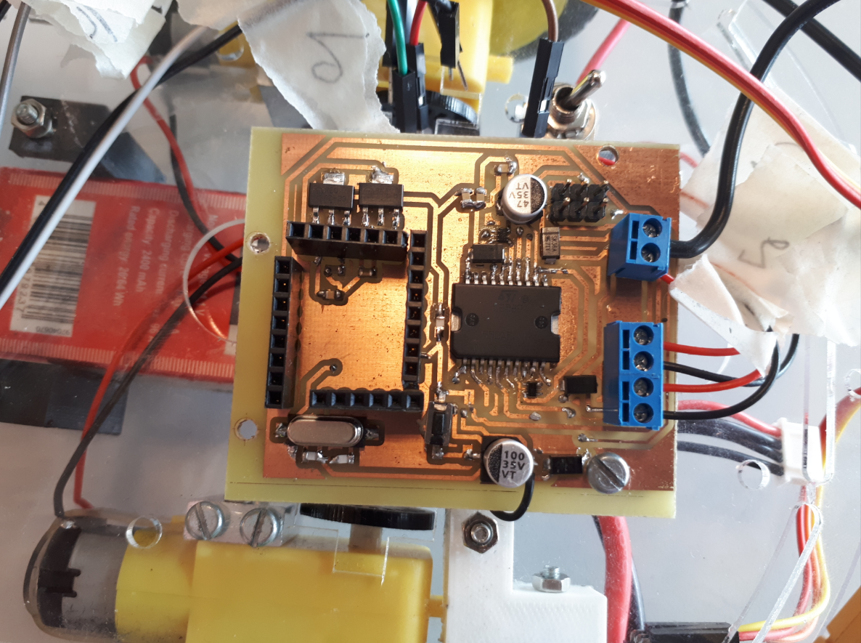
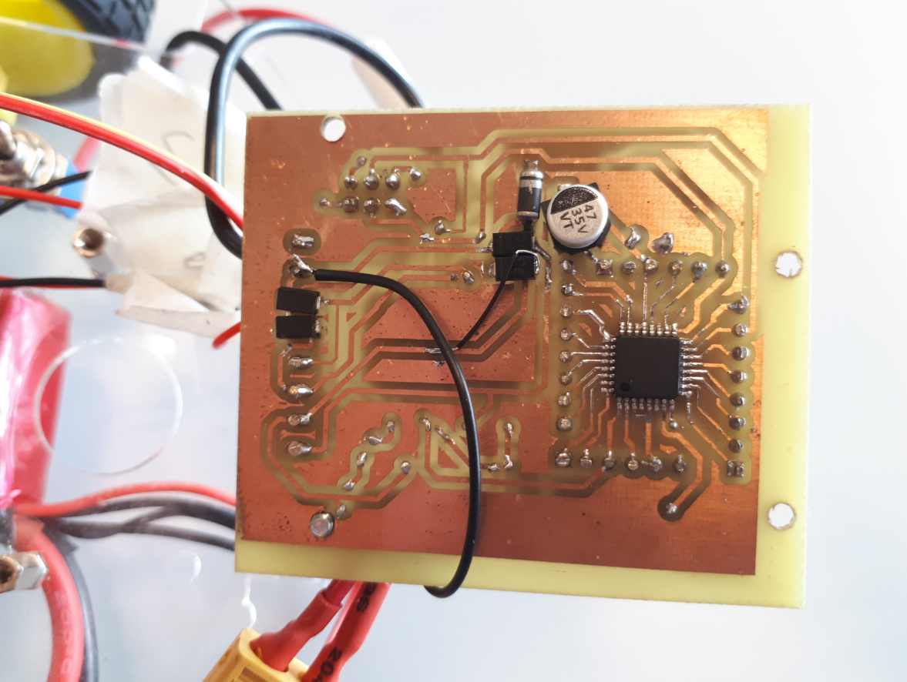
Hardware

Slide 5
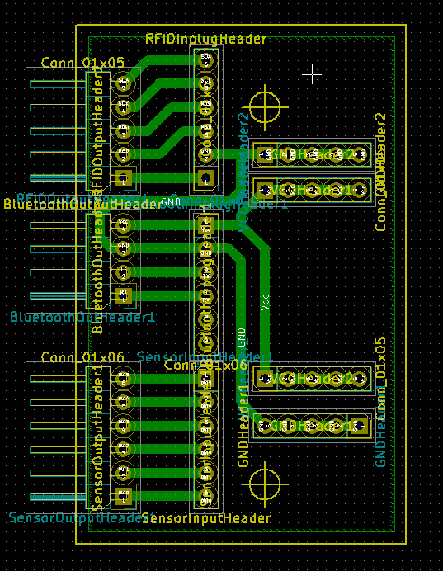
Tussenstuk

Slide 6
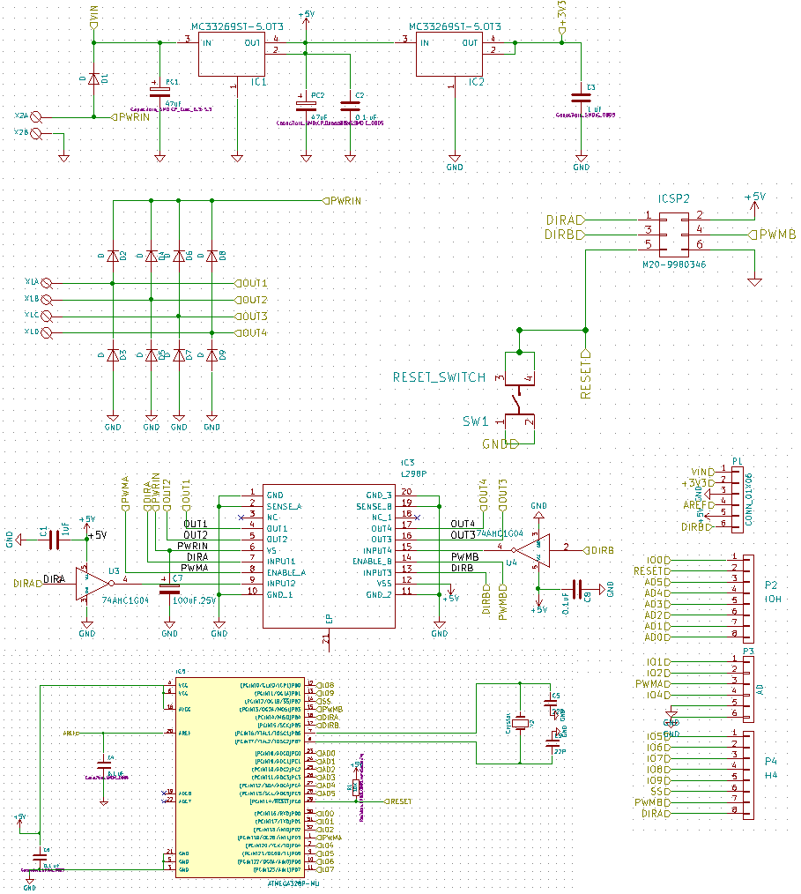
ArduMoto
RFID (SCK, MISO, MOSI) vs Motoraansturing (DIR B, DIR A, PWM B)

Slide 7
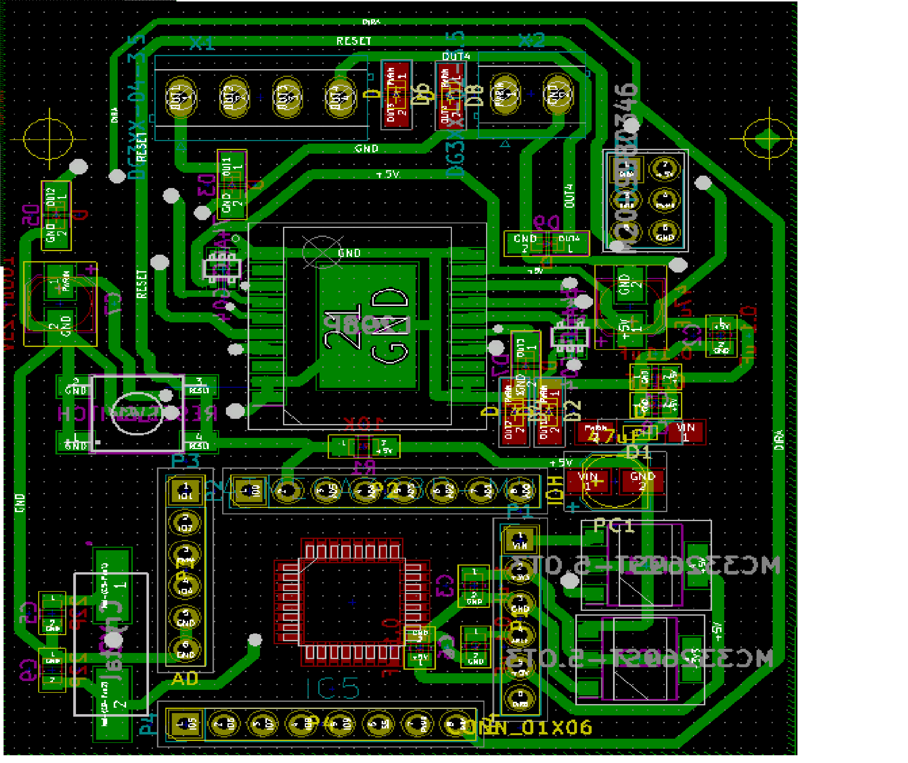
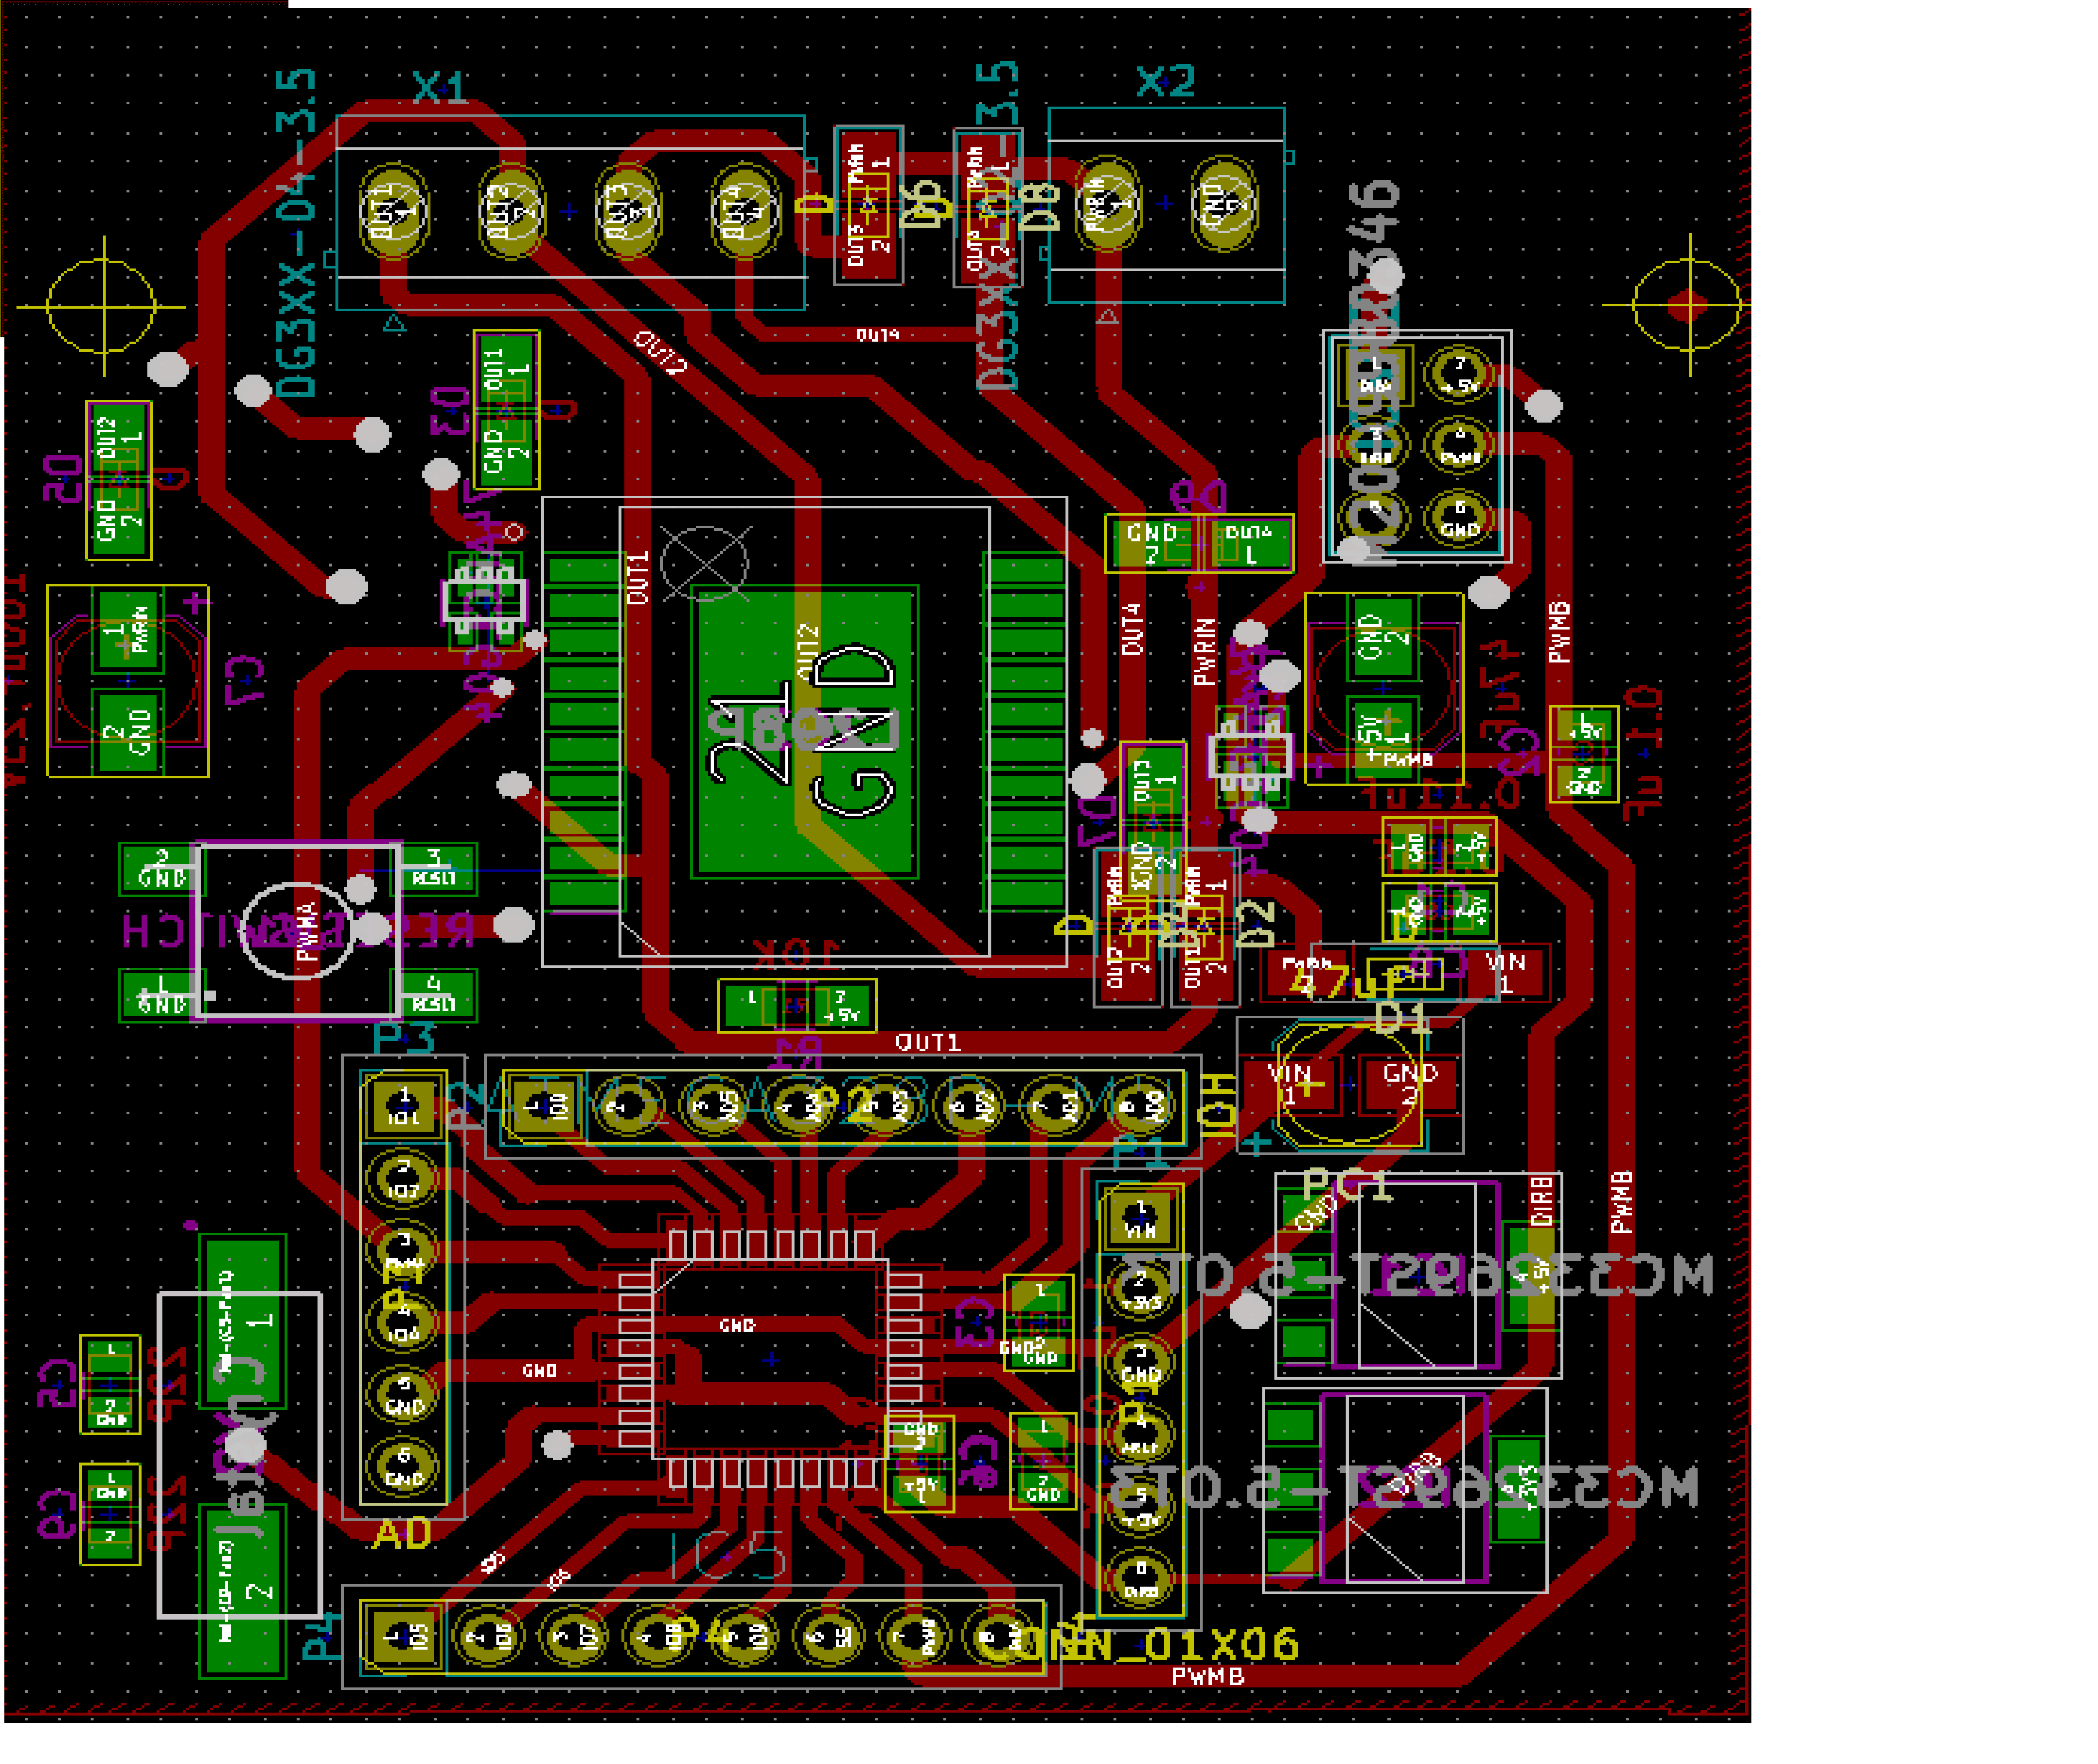
53.34 mm x 73.152 mm

Slide 8
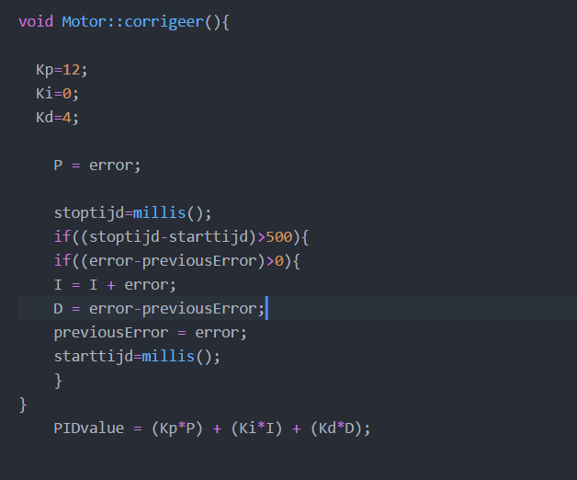
Software

Slide 9
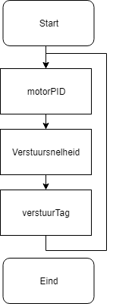
Flowchart software

Slide 10
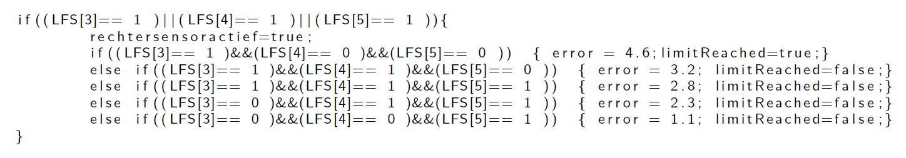
Genereren van foutwaarden

Slide 11
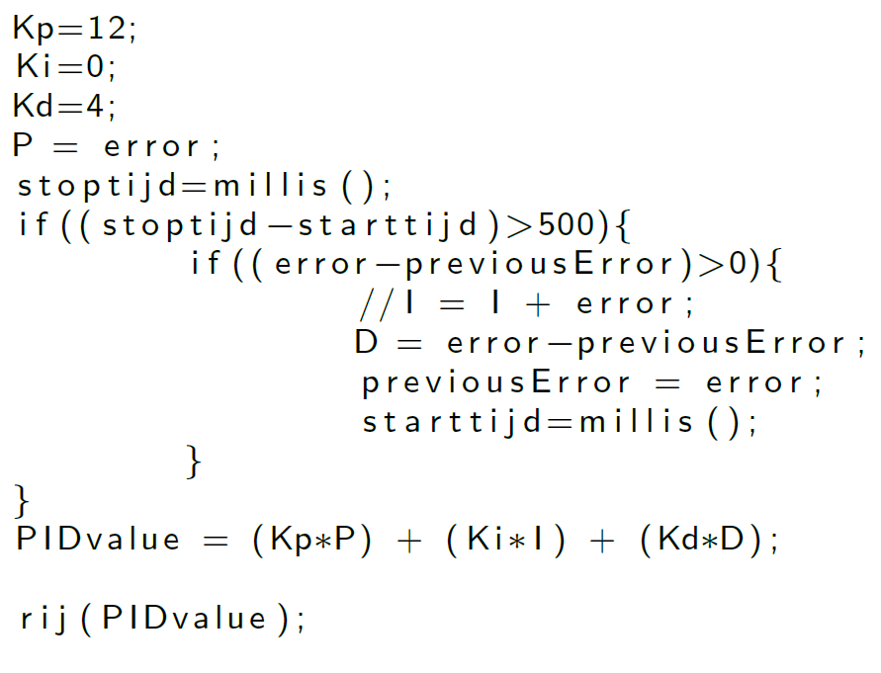
PD-algoritme

Slide 12
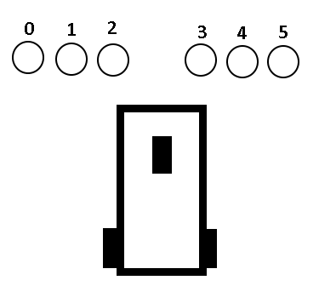
Twee-armige Robot
Prioriteiten
All black-situatie

Slide 13
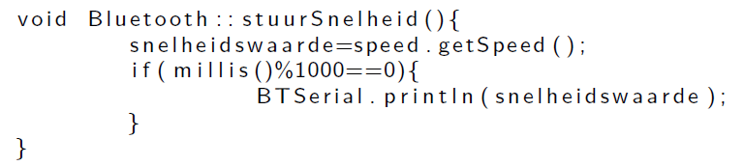

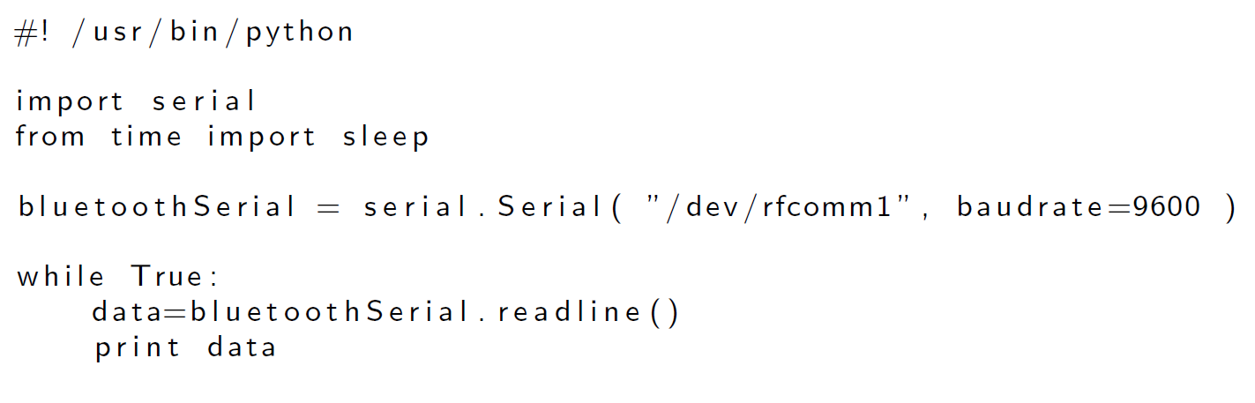
Bluetooth communicatie

Slide 14
Moeilijkheden
Integrerende functie
Prioriteiten probleem
SPI-probleem

Slide 15
Questions?

